Slide 1

















Slide 3










Slide 5



Slide 6


Slide 7
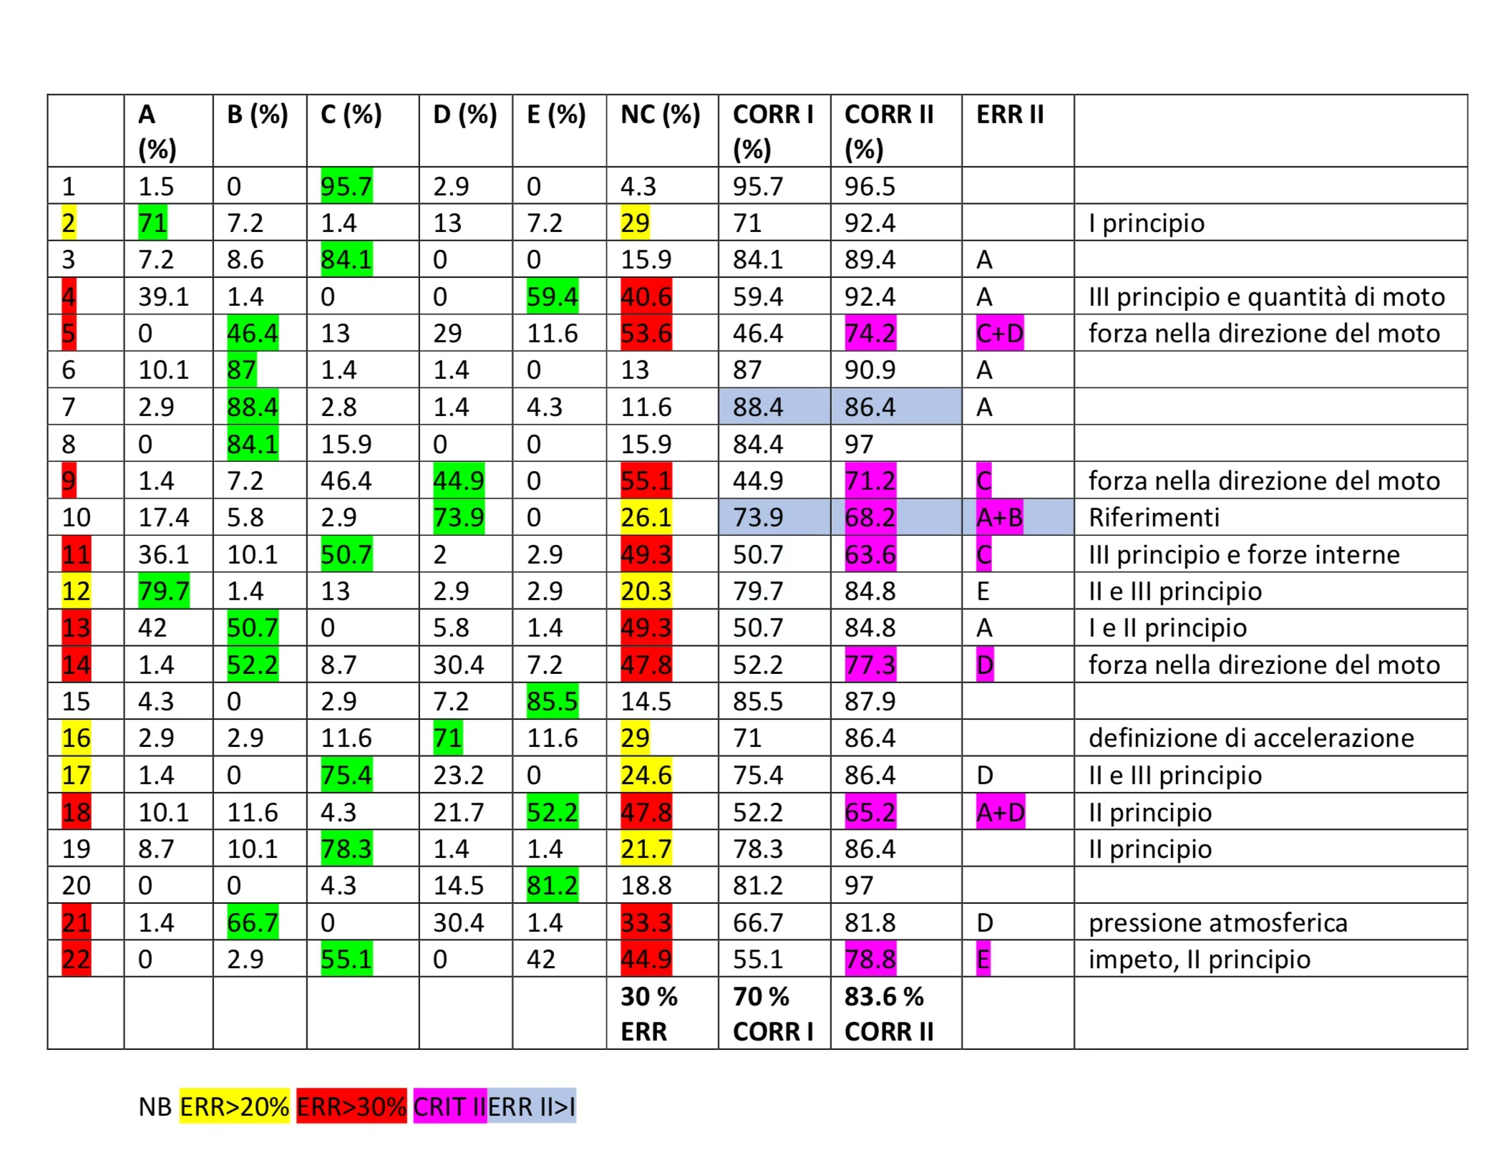

Slide 8
1. Forza e moto: "Per mantenere un corpo in movimento è necessaria una forza costante"
Origine della concezione spontanea: Nella vita quotidiana, per far muovere oggetti come automobili o biciclette, si applica continuamente una forza (acceleratore, pedali). Questo porta a pensare che una forza costante sia necessaria per mantenere il moto.
Punto di vista scientifico : Secondo la prima legge di Newton (principio di inerzia), un oggetto in moto rettilineo uniforme continua a muoversi in un riferimento inerziale a velocità costante se non ci sono forze esterne che agiscono su di esso (o se il risultante delle forze è nullo).

Slide 9
2. Gravità: "Oggetti più pesanti cadono più velocemente di quelli leggeri"
Origine della concezione spontanea: Esperienze quotidiane (per esempio, una piuma cade più lentamente di una pietra) possono portare a pensare che la massa influisca sulla velocità di caduta, a causa della resistenza dell'aria.
Punto di vista scientifico: In assenza di resistenza dell'aria, tutti gli oggetti cadono alla stessa velocità indipendentemente dalla massa. Galileo in qualche senso (forse) lo verificò sperimentalmente.

Slide 10
3. Energia: "L'energia si esaurisce o si consuma"
Origine della concezione spontanea: Si pensa a "esaurire" l'energia come si esauriscono il carburante o la batteria, confondendo l'energia con il consumo di risorse materiali.
Punto di vista scientifico: L'energia non si consuma; si trasforma. La quantità totale di energia in un sistema chiuso rimane invariata (principio di conservazione dell'energia).

Slide 11
4. Calore e temperatura: "Il calore è una sostanza che fluisce tra i corpi"
Origine della concezione spontanea: Le persone immaginano il calore come una sostanza (spesso chiamata "calorico" nella fisica antica) che passa da un corpo caldo a uno freddo.
Punto di vista scientifico: Il calore è una modalità di trasferimento di energia attivata da una differenza di temperatura. Non è una sostanza, ma un processo che coinvolge il trasferimento di energia.

Slide 12
5. Galleggiamento: "Gli oggetti galleggiano perché sono leggeri"
Origine della concezione spontanea: Oggetti “leggeri” come legno o plastica galleggiano, mentre oggetti “pesanti” come pietre affondano, portando alla falsa correlazione tra peso e galleggiamento.
Punto di vista scientifico: Il galleggiamento dipende dalla densità dell'oggetto rispetto al fluido in cui è immerso. Un oggetto galleggia se la sua densità è inferiore a quella del fluido, indipendentemente dal peso.

Slide 13
6. Luce e ottica: "Gli occhi vedono perché emettono luce"
Origine della concezione spontanea: Questa idea può derivare da esperienze con dispositivi luminosi come torce o lampade, dove vedere è associato alla presenza di una fonte luminosa visibile.
Punto di vista scientifico: Vediamo perché la luce emessa o riflessa dagli oggetti entra nei nostri occhi.

Slide 14
7. Corrente elettrica: "La corrente elettrica si consuma nel circuito"
Origine della concezione spontanea: L'analogia con altri fenomeni di consumo (come il carburante) porta a pensare che la corrente si esaurisca man mano che passa attraverso i componenti del circuito.
Punto di vista scientifico: La corrente è il flusso di energia associata a una differenza di potenziale elettrico.

Slide 15
8. Forza centrifuga: "Una forza centrifuga spinge gli oggetti verso l'esterno"
Origine della concezione spontanea: In esperienze quotidiane (come girare in auto su una curva), si sente una spinta verso l'esterno, portando a pensare che sia dovuta a una forza reale.
Punto di vista scientifico: La forza centrifuga è un effetto apparente che si osserva in un sistema di riferimento non inerziale (rotante). La vera forza che agisce sugli oggetti in un moto circolare è la forza centripeta, che li spinge verso il centro della traiettoria.

Slide 16
9. Impulso e collisioni: "Durante una collisione, l'oggetto più grande esercita una forza maggiore sull'oggetto più piccolo"
Origine della concezione spontanea: L'esperienza con oggetti di dimensioni molto diverse (come una macchina contro una bicicletta) porta a immaginare che l'oggetto più grande generi una forza maggiore.
Punto di vista scientifico: Secondo la terza legge di Newton, durante una collisione le forze scambiate sono uguali in intensità e opposte in direzione proprio perché realizzano una inter-azione.

Slide 17
10. Moto circolare: "Un oggetto in moto circolare continua a seguire la traiettoria circolare se si elimina la forza centripeta"
Origine della concezione spontanea: L'esperienza quotidiana suggerisce che un oggetto continui a seguire la curva della strada, per esempio, anche se si smette di applicare la “forza di sterzata”.
Punto di vista scientifico: Se la forza centripeta viene rimossa, un oggetto seguirà una traiettoria rettilinea tangente alla curva (secondo la prima legge di Newton).

Slide 18
11. Seconda legge della termodinamica: "I processi naturali tendono a ridurre l'energia"
Origine della concezione spontanea: Si associa l'idea di disordine crescente con la perdita di energia.
Punto di vista scientifico: La seconda legge della termodinamica afferma che l'entropia (non l'energia) di un sistema isolato tende ad aumentare. L'energia non diminuisce, ma cambia”qualità”.

Slide 19
modalità di elaborazione delle conoscenze scientifiche
modelli di concettualizzazione
rielaborazione e riorganizzazione dei saperi
costruzione della conoscenza e ruolo dell’insegnamento
studenti con prerequisiti disciplinari di senso comune caratterizzati da
  regole
  coerenze
  campi di intervento e validità
  centralità del linguaggio
condivisione/rifiuto di componenti scientifiche

Slide 20

Nell’educare, la nozione di ostacolo epistemologico è misconosciuta. Spesso mi ha colpito il fatto che i professori di scienze – più ancora di altri, se ciò è possibile – non comprendono il fatto che si possa non comprendere. I professori di scienze immaginano che lo spirito cominci come una lezione, che si possa sempre correggere un’attitudine indifferente ripetendo una classe, e che si possa far comprendere una dimostrazione ripetendola punto per punto. Non hanno ancora riflettuto al fatto che l’adolescente arriva alle lezioni di fisica con delle conoscenze empiriche già costituite: si tratta, allora, non di acquisire una cultura sperimentale, bensì di cambiare la cultura sperimentale, rovesciando gli ostacoli già accumulati nella vita quotidiana.
Bachelard, La formation de l’esprit scientifique, 1938

Slide 21




“La conoscenza scientifica è sempre più lontana dalla complessità della vita quotidiana: non serve conoscere la termodinamica del motore a scoppio per guidare una macchina. D’altra parte, la scienza capace di progettare centrali nucleari e shuttle spaziali ha difficoltà a spiegare il funzionamento di una bicicletta, fatto alla portata di ogni bambino.”
Meyer, 1990
Inoltre la scienza
“da un lato è per definizione democratica, universalistica, aperta alla verifica ed al controllo di tutti. Ma per altro verso la scienza è altra cosa dalla pratica dell’uomo comune. E’, per definizione, separata, anzi postula la netta separazione tra teoria e pratica, affida il controllo ad esperti competenti, escludendo perciò totalmente il controllo democratico ed universale dell’uomo comune”
Mazzonis e Cini, 1981

Slide 22
Fattori di percezione (come i sensi percepiscono forza, movimento, equilibrio, velocità …)
Il linguaggio (e la sua evoluzione storica: calore, peso, energia come “parole”)
Informazioni esterne (scolastiche ed extrascolastiche).

Slide 23



definizione operativa dei tipi di conoscenza (esistenza o meno di modelli, almeno materiali)
quale conoscenza è obiettivo nei processi di insegnamento ed apprendimento
modalità e finalità della ricerca
  strumenti usati
  interazione studente/ricercatore
  dettaglio/ampiezza delle investigazioni
  forma dati
  ambiente (classe/laboratorio/casa)
  periodi e tempi

Slide 24



insoddisfazione rispetto alle conoscenze già presenti
comprensibilità di entrambe le concezioni
plausibilità per fatti e informazioni preesistenti
applicabilità efficace a nuovi e vecchi fatti

Slide 25
CONOSCENZA SCIENTIFICA e CONOSCENZA di SENSO COMUNE
Analisi dell’incidenza di fattori scolastici ed extra scolastici sull’apprendimento della fisica
M. Mayer – CEDE 1990
IPOTESI in VERIFICA
esistenza di schemi e teorie coerenti per situazioni del quotidiano all’interno di una visione “naturale” della fisica;
stabilità di questi schemi e persistenza successiva all’insegnamento;
interferenze del senso comune con i processi di apprendimento (“ostacoli epistemologici” nelle aree lontane dal senso scientifico);
debole o assente intervento del docente nel riconoscere non solo l’esistenza ma anche l’importanza degli schemi e teorie naturali.
RICERCA su FORZE, INERZIA, PRESSIONE, GRAVITA’, LUCE, CIRCUITI ELETTRICI
(temi significativi per la scienza ad ogni livello di realtà, naturale, scolastico, di ricerca).

Slide 26
A partire dalla parola, la “luce” è fenomeno pervasivo della nostra esistenza ma anche proprietà di alcuni oggetti (le “luci”).
Di notte non c’è luce anche se vi sono le stelle.
La luce per vedere non è fortemente correlata con la luce che si propaga !
Differenza fra luce e visione (per vedere la luce!): le regole della visione sono ben note – sia negli aspetti geometrici che nel colore – nelle quali gli occhi sono soggetti attivi (“lanciare un’occhiata … con uno sguardo penetrante”)
Difficoltà di verifica sperimentale della propagazione della luce (“la luce entra dalla finestra” ha valenza più che altro geometrica)
Problemi con gli specchi e le lenti

Slide 27
Ottica geometrica, postulati euclidei
  Raggi (astratti) che viaggiano in linea retta tutti con la stessa velocità
  Proprietà per riflessione e geometrie in accordo con l’ottica moderna
  Si riferiscono a raggi visuali provenienti dall’occhio!
Dibattito centrato sulle modalità di visione
  Teoria emissionistica dei pitagorici
  Raccolta di “idoli” emessi per l’azione del sole secondo gli atomisti
  Incontro tra fluidi dei platonici
  Modificazione del “diafano” percepita dagli occhi aristotelici
Sostanza della luce: dal medioevo a oggi
  Lux (qualità luminosa, soggettiva) e lumen (effetto provocato dalla luce, oggettivo)
  rivoluzione ottica di Keplero (raggi luminosi emessi dalla sorgente)
  Natura della luce (e dei colori) da Newton a Young, fino a Planck ed Einstein

Slide 28
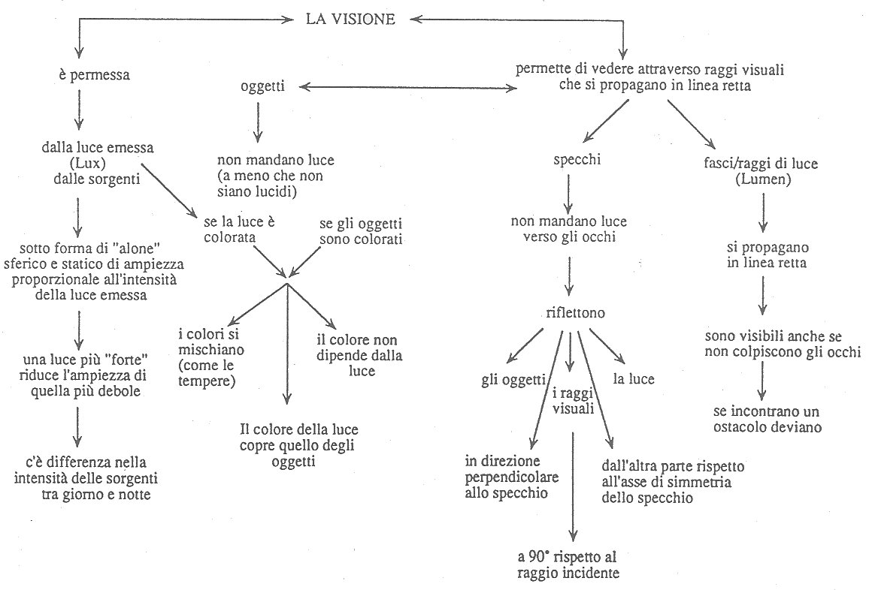

Slide 29
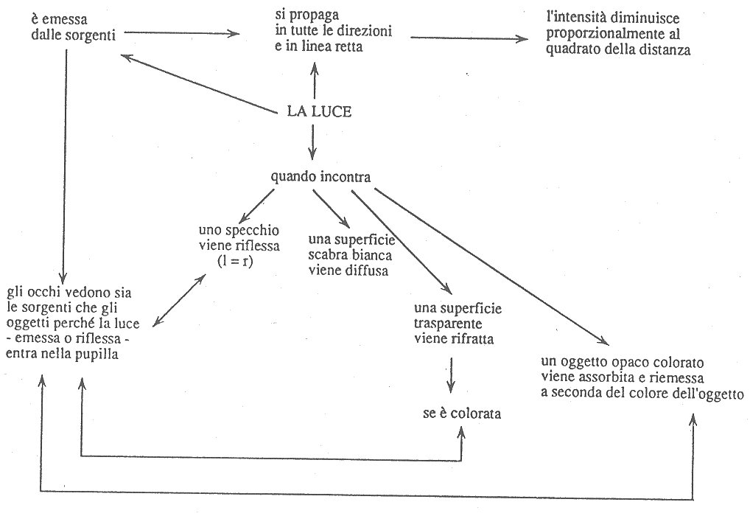

Slide 30

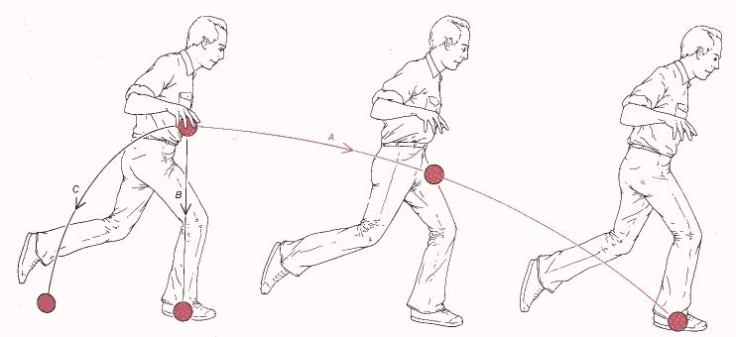
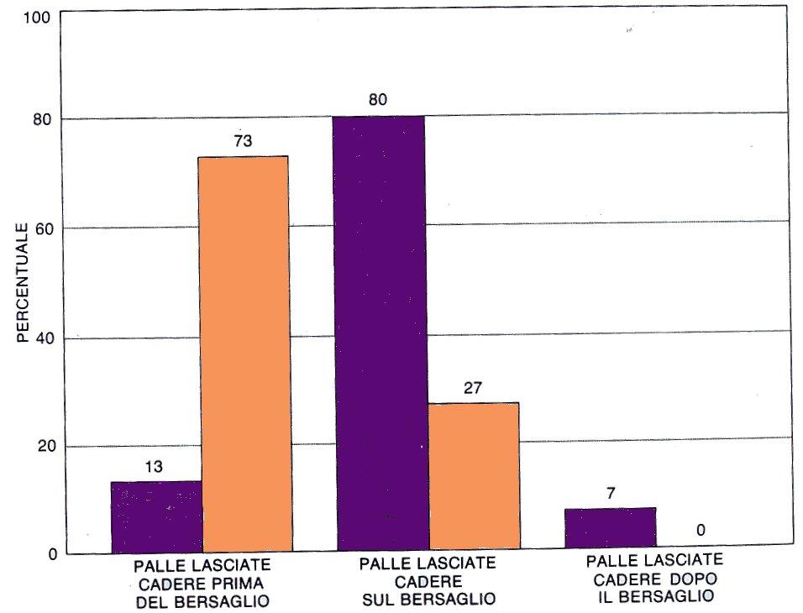

Slide 31



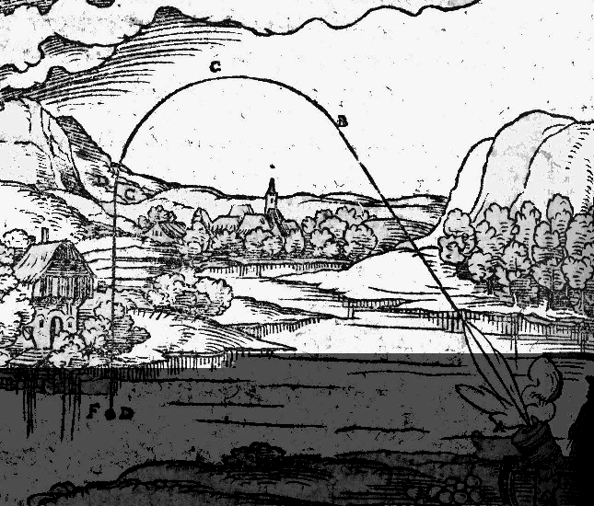
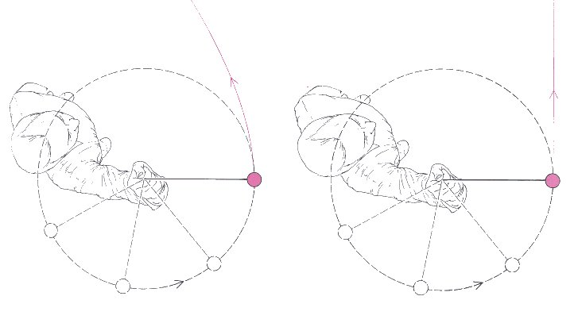

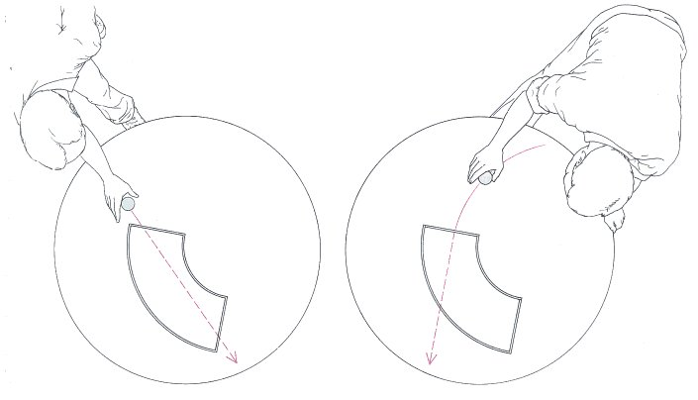
... ogni cosa mossa con furia seguiterà per l’aria la linia del movimento del suo motore. Se quello che muove la cosa in circulo, s’ella fia lasciata in quel moto, il moto suo fia curvo ...
Impeto = quantità di moto?

Slide 33
Posner, Strike, Hewson & Gertzog (1982)
Accommodation of a scientific conception: Toward a theory of conceptual change. Science Education, 66(2), 211–227.
DOI: 10.1002/sce.3730660207
Chi, Slotta & de Leeuw (1994)
From things to processes: A theory of conceptual change for learning science concepts. Learning and Instruction, 4(1), 27–43.
DOI: 10.1016/0959-4752(94)90017-5
Halloun & Hestenes (1985a)
Common sense concepts about motion. American Journal of Physics, 53(11), 1056–1065.
DOI: 10.1119/1.14031
Halloun & Hestenes (1985b)
The initial knowledge state of college physics students. American Journal of Physics, 53(11), 1043–1055.
DOI: 10.1119/1.14030
McDermott, L. C., & Shaffer, P. S. (1992)
Research as a guide for curriculum development: Introductory electricity. Part I: Investigation of student understanding. American Journal of Physics, 60, 994–1003.
DOI: 10.1119/1.17003
Hestenes, Wells & Swackhamer (1992)
Force Concept Inventory. The Physics Teacher, 30(3), 141–158.
DOI: 10.1119/1.2343497
Bao & Redish (2006)
Model analysis: Representing and assessing the dynamics of student learning. Physical Review Special Topics – PER, 2, 010103.
DOI: 10.1103/PhysRevSTPER.2.010103
Thompson, J. R., Christensen, W. M., & Wittmann, M. C. (2011)
Preparing future teachers to anticipate student difficulties in physics. Physical Review ST–PER, 7, 010108.
DOI: 10.1103/PhysRevSTPER.7.010108

